Slide 1
Custos Ambientais da Inteligência Artificial
Ms. Jéssica Costa

Slide 2
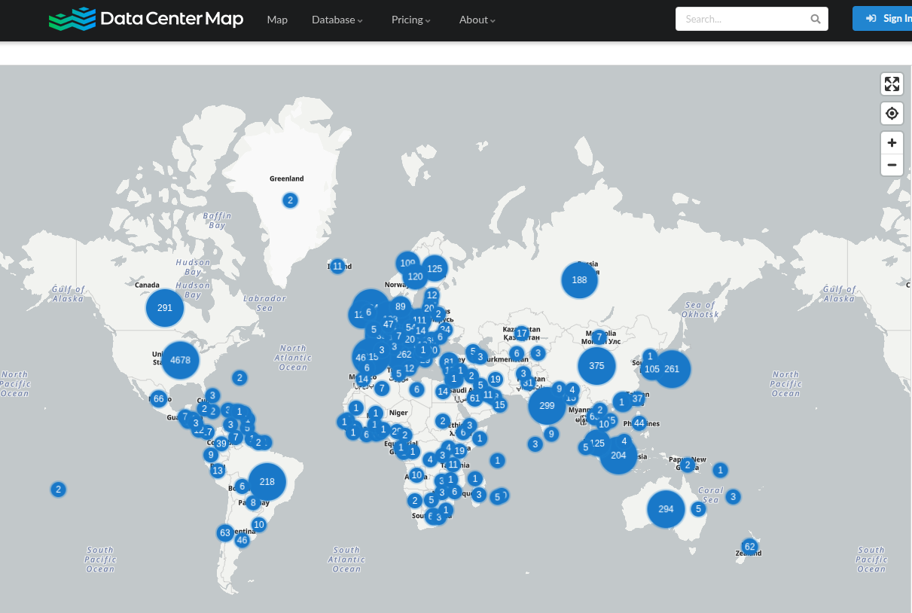
Onde tem datacenters no mundo?
Data Center Map

Slide 3
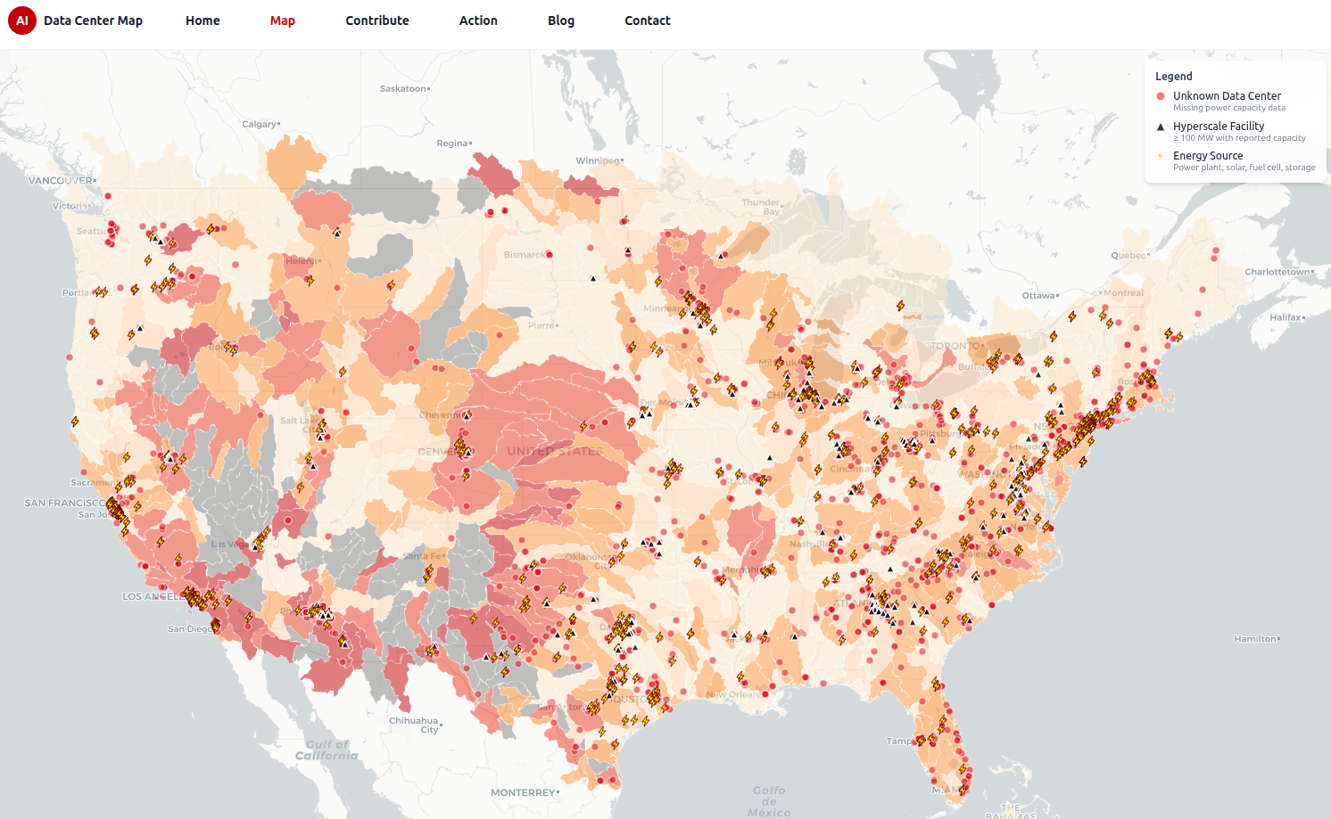
Onde tem datacenters no mundo?
AI Data Center Map

Slide 4
Onde tem datacenters no mundo?
Google: Locais globais: regiões e zonas | Google Cloud
AWS: Infraestrutura global — AWS
Azure: Choose the Right Azure Region for You | Microsoft Azure

Slide 5
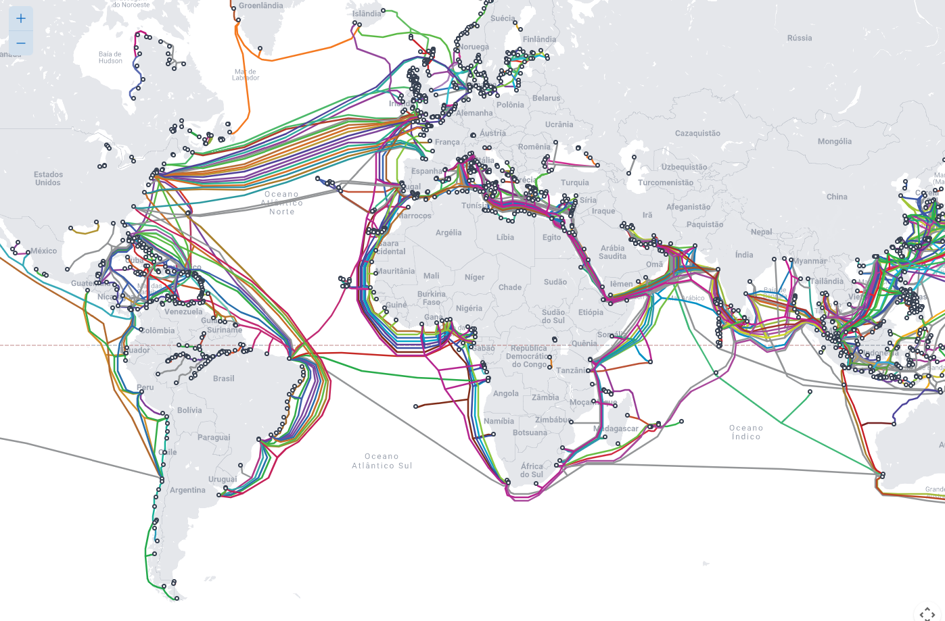
E onde estão os cabos submarinos?
Submarine Cable Map

Slide 6
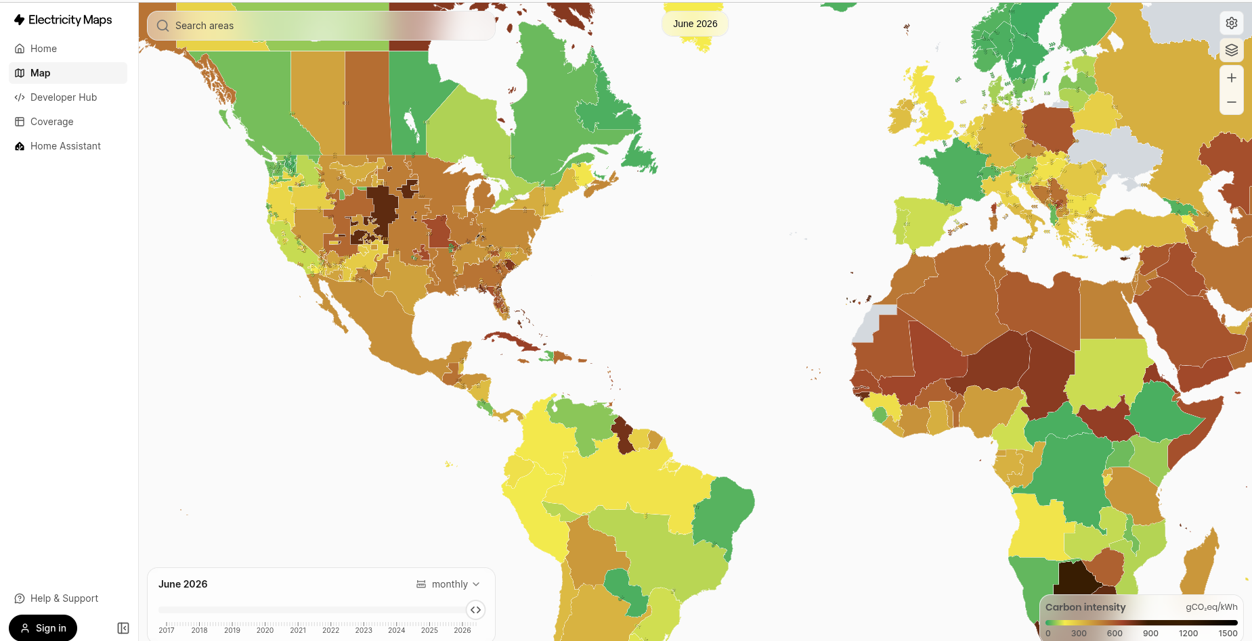
E as fontes de energia?
Vamos estudar: https://app.electricitymaps.com/map/all/monthly

Slide 7
E por que tudo isso é importante?
A localização física dos data centers é crucial para o meio ambiente porque o impacto ambiental não é distribuído por igual, ele ocorre em locais geográficos muito específicos e afeta diretamente as comunidades e ecossistemas daquela região.

Slide 8
Custos de um datacenter

Slide 9
Custo de treinamento
Evento Único e Concentrado: Ocorre durante semanas ou meses na criação do modelo.
Consumo Energético: Milhares de GPUs operando em carga máxima.
Alta Pegada de Carbono: Treinar um único grande modelo pode emitir centenas de toneladas de CO2.
Impacto Indireto: Custo extrativo massivo de minérios críticos (lítio, cobre, terras raras) para os chips.

Slide 10
Custo de Inferência
Uso Diário e Contínuo: Ocorre em tempo real a cada pergunta ou prompt dos usuários.
Efeito Cumulativo: Uma única busca gasta pouco, mas bilhões de pesquisas diárias somam um custo colossal.
Maior Impacto no Longo Prazo: O consumo total de inferência supera o de treinamento ao longo da vida do modelo.
Infraestrutura 24/7: Exige data centers ligados ininterruptamente para resposta instantânea.

Slide 11
Custo de refrigeração
A “sobretaxa” da física: O resfriamento pode representar uma parcela significativa do consumo de energia de um data center.
Consumo hídrico: Sistemas evaporativos podem consumir grandes volumes de água, especialmente em instalações de grande escala.
Vulnerabilidade climática: Calor e secas aumentam a demanda por eletricidade e, em alguns sistemas, por água.
Desafio da densidade: GPUs de IA cada vez mais potentes concentram mais calor, pressionando os limites do resfriamento a ar e impulsionando o uso de tecnologias líquidas.

Slide 12

PUE: power usage effectiveness
O PUE (Power Usage Effectiveness) mede quanta energia total o data center consome em relação à energia efetivamente utilizada pelos equipamentos de TI.
PUE = 1,0: eficiência ideal — toda a energia vai para os equipamentos de TI.
Quanto menor o PUE, melhor: menos energia é gasta com refrigeração, iluminação e demais sistemas de infraestrutura.
Fonte: https://www.nature.com/articles/s41545-021-00101-w

Slide 13
Gastar energia x gastar água

Slide 14
Resfriamento a Ar
Como funciona: Usa ventiladores e sistemas de ar-condicionado para retirar o calor dos servidores.
Vantagem: Consumo de água operacional muito baixo ou próximo de zero.
Custo ambiental: Pode exigir mais eletricidade, especialmente em climas quentes. Se essa energia vier de combustíveis fósseis, a pegada de carbono pode ser significativamente maior.

Slide 15
Resfriamento Evaporativo
Como funciona: Água é evaporada no ar aquecido pelos servidores, absorvendo o calor e resfriando o ambiente.
Vantagem: Muito mais eficiente eletricamente, mantendo o PUE baixo.
Custo ambiental: Pode consumir grandes volumes de água, aumentando a pressão sobre rios, aquíferos e sistemas de abastecimento, especialmente em regiões de escassez hídrica.

Slide 16
Resfriamento por Ar Natural / Free Cooling
(Países Frios / Islândia)
Como funciona: Aproveita o ar externo frio para resfriar os servidores, reduzindo ou eliminando o uso de compressores.
Vantagem: Pode proporcionar PUE muito baixo, com grande economia de energia e consumo de água operacional próximo de zero.
Custo ambiental: Depende do clima e da localização, além dos impactos da construção da infraestrutura, como redes de energia e telecomunicações, e da geração de lixo eletrônico.

Slide 17
Resfriamento por Circuito Fechado
Como funciona: Líquido refrigerante circula em circuito fechado diretamente sobre os chips ou os componentes ficam imersos em fluido dielétrico, retirando o calor sem evaporação de água.
Vantagem: Alta eficiência térmica, adequada para chips de IA de alta potência, com consumo de água muito baixo ou próximo de zero.
Custo ambiental: Maior custo inicial, necessidade de infraestrutura especializada e possíveis impactos associados à fabricação, manutenção e descarte dos fluidos e equipamentos.
Assistir:Reduzindo o impacto do uso da água nos data centers - Jornal da Unicamp

Slide 18
Outras Questões

Slide 19
Poluição Sonora: O Impacto Silencioso
Fonte do Som: Exaustores industriais, compressores de ar e torres de resfriamento em operação contínua (24/7).
O "Zumbido" de Baixa Frequência: Ondas sonoras graves que atravessam estruturas e são difíceis de isolar.
Saúde Pública Local: Privação do sono, estresse crônico e hipertensão em comunidades vizinhas.
Impacto Ecológico: Interferência na fauna local (comunicação, reprodução e navegação de aves e mamíferos).

Slide 20
A questão dos empregos
https://portal.fgv.br/noticias/estudo-da-fgv-aponta-que-data-centers-com-ia-geram-mais-de-12-mil-empregos-e-mobilizam-25-bilhoes
https://investnews.com.br/the-wall-street-journal/o-boom-dos-data-centers-de-ia-nao-esta-criando-muitos-empregos/
https://www.wsj.com/tech/ai-data-center-job-creation-48038b67

Slide 21
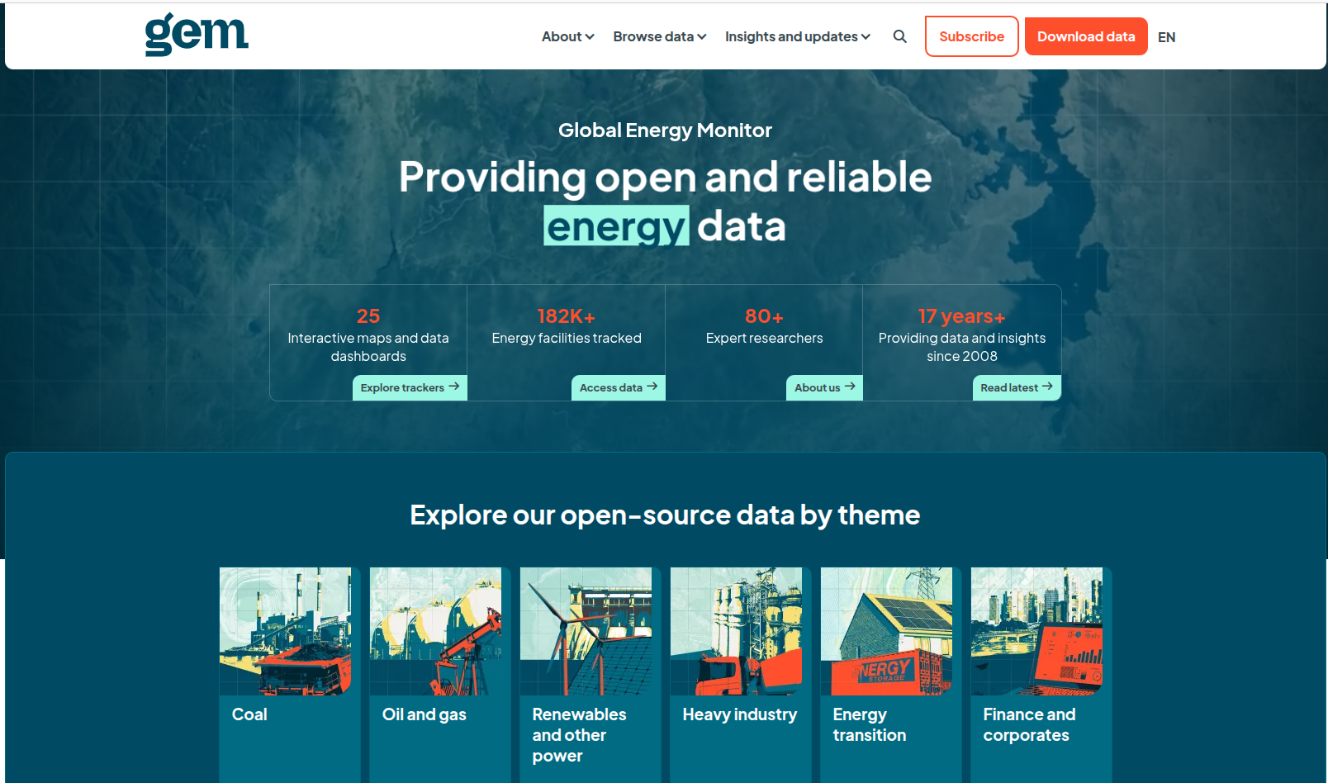
https://globalenergymonitor.org/#explore

Slide 22
Para ler:
From Energy Use to Air Quality, the Many Ways Data Centers Affect US Communities
https://portal.fgv.br/noticias/estudo-da-fgv-aponta-que-data-centers-com-ia-geram-mais-de-12-mil-empregos-e-mobilizam-25-bilhoes
The water use of data center workloads: A review and assessment of key determinants
US citizens are ramping up pressure on data centers
https://technav.ieee.org/topic/power-usage-effectiveness
Energy and Thermal Efficiency | AI Data Center Energy Performance Framework
Spatial distribution and influencing factors of data centers in China: An empirical analysis based on the geodetector model - ScienceDirect

Slide 23
Espero que eu tenha contribuído para umA visão mais crítica.
Obrigada galera :)

